Slide 1
Лабораторная работа №5
Студент: Талебу Тенке Франк Устон
Группа: НФИбд-02-23

Slide 2
Цель работа
Построить простейшие модели сетей на базе коммутатора и маршрутизаторов FRR и VyOS в GNS3, проанализировать трафик посредством Wireshark.

Slide 3
Задание
Смоделировать простейшую сеть на базе коммутатора в GNS3;
Проанализировать трафик в GNS3 посредством Wireshark;
Смоделировать простейшую сеть на базе маршрутизатора FRR в GNS3;
Смоделировать простейшую сеть на базе маршрутизатора VyOS в GNS3.

Slide 4
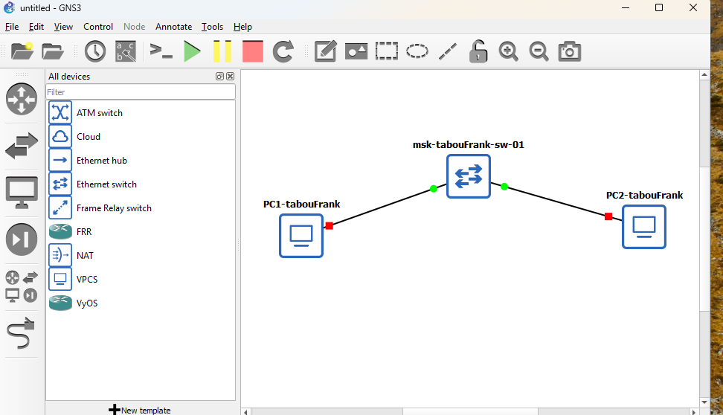
Выполнение лабораторной работы

Slide 5
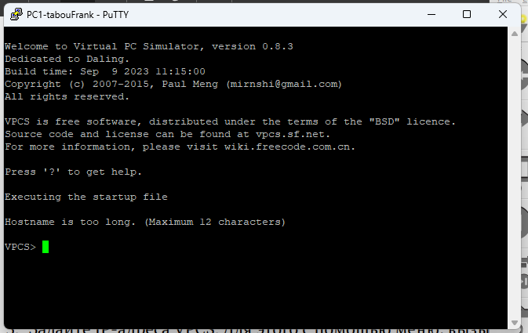
Выполнение лабораторной работы

Slide 6
Выполнение лабораторной работы

Slide 7
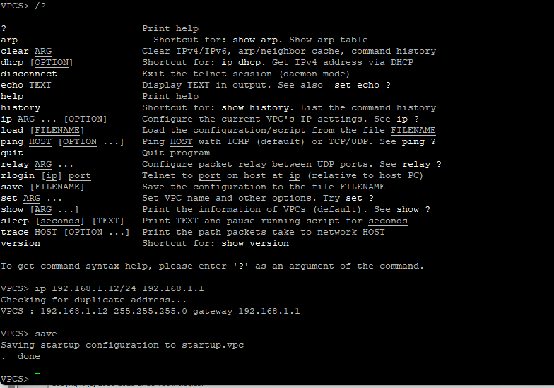
Выполнение лабораторной работы

Slide 8
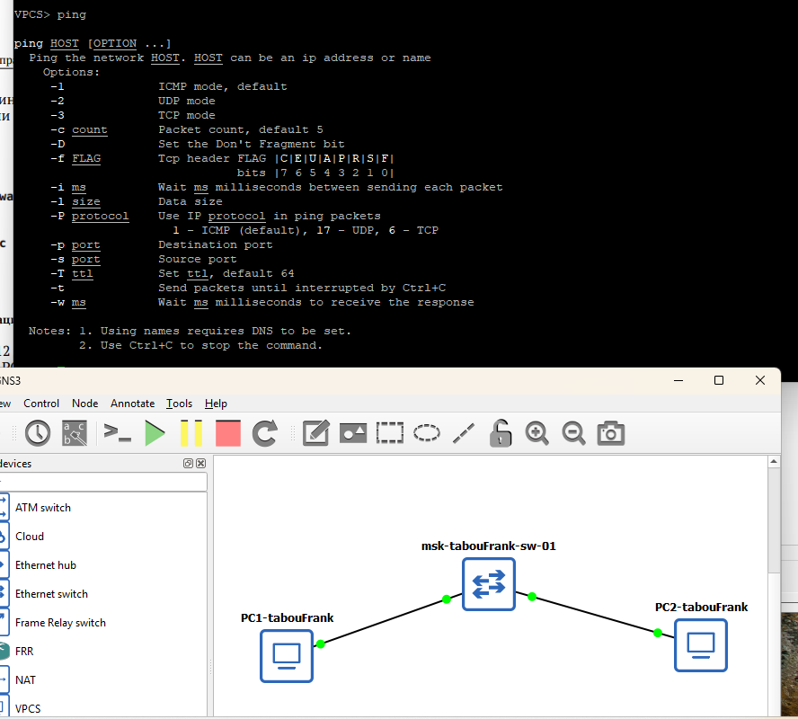
Выполнение лабораторной работы

Slide 9
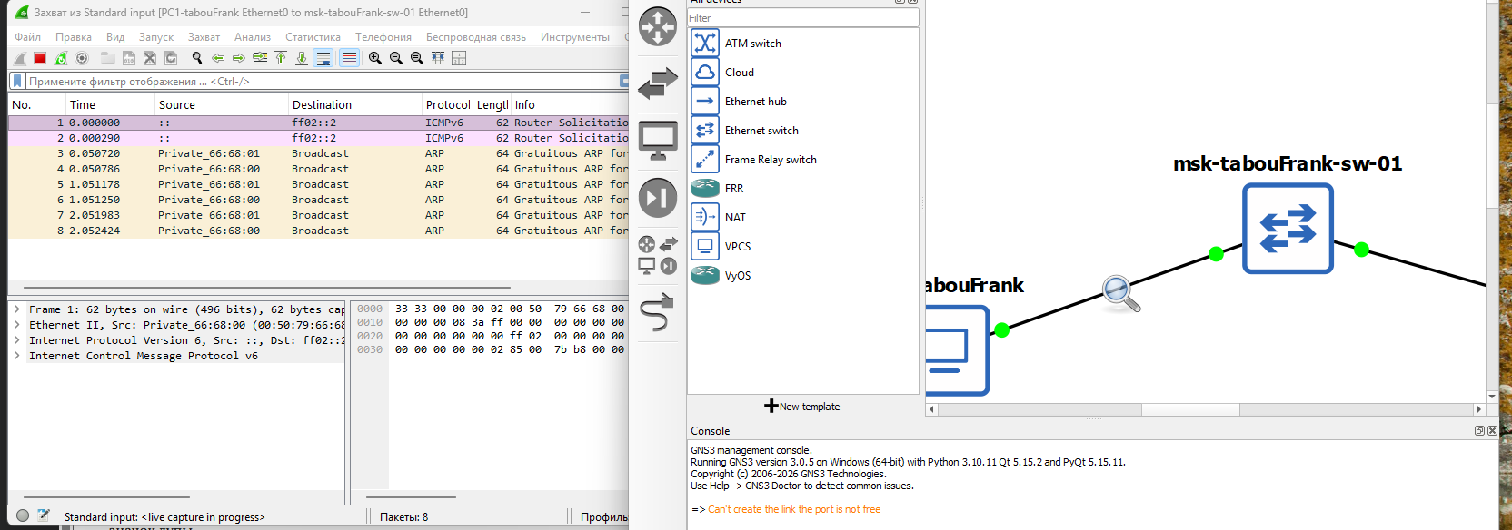
Выполнение лабораторной работы

Slide 10
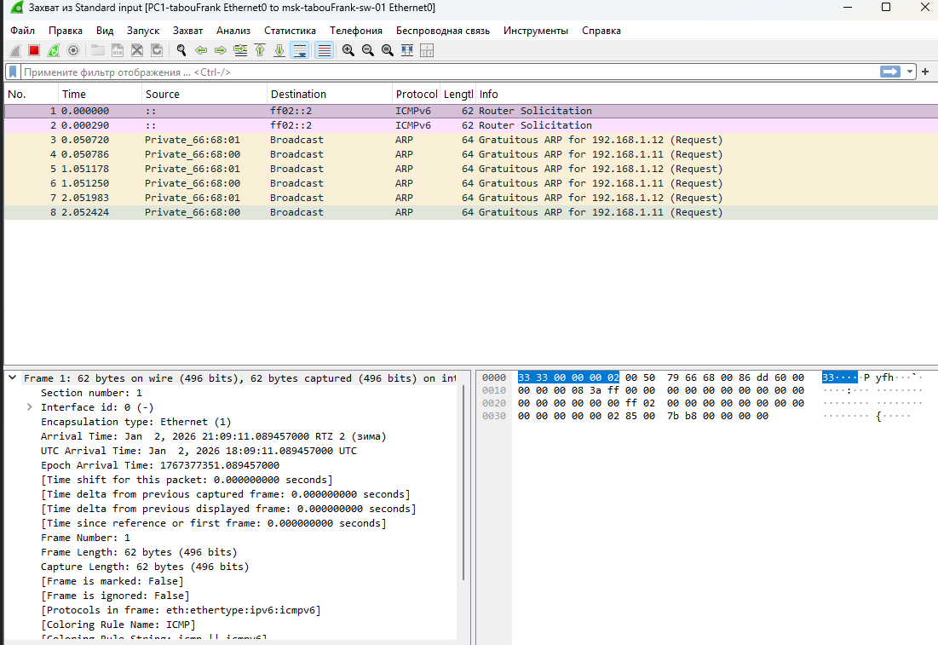
Выполнение лабораторной работы

Slide 11
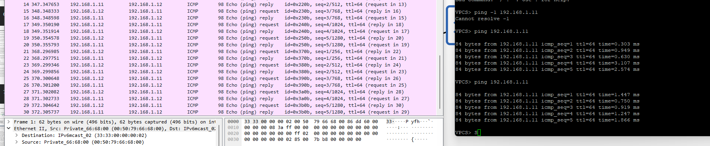
Выполнение лабораторной работы

Slide 12
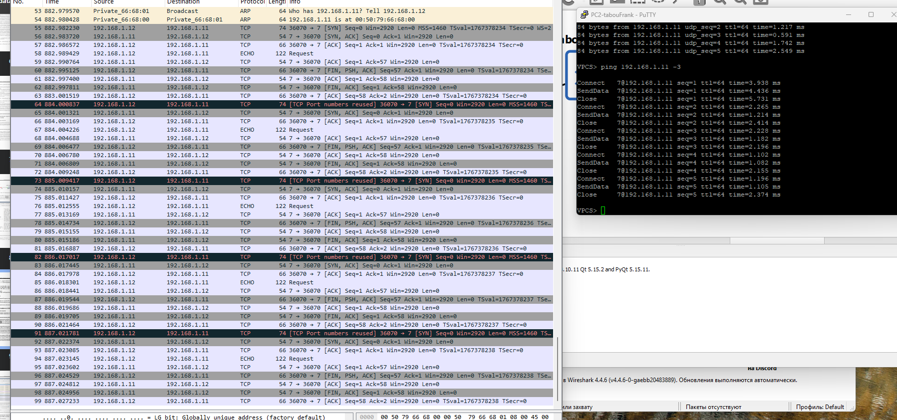
Выполнение лабораторной работы

Slide 13
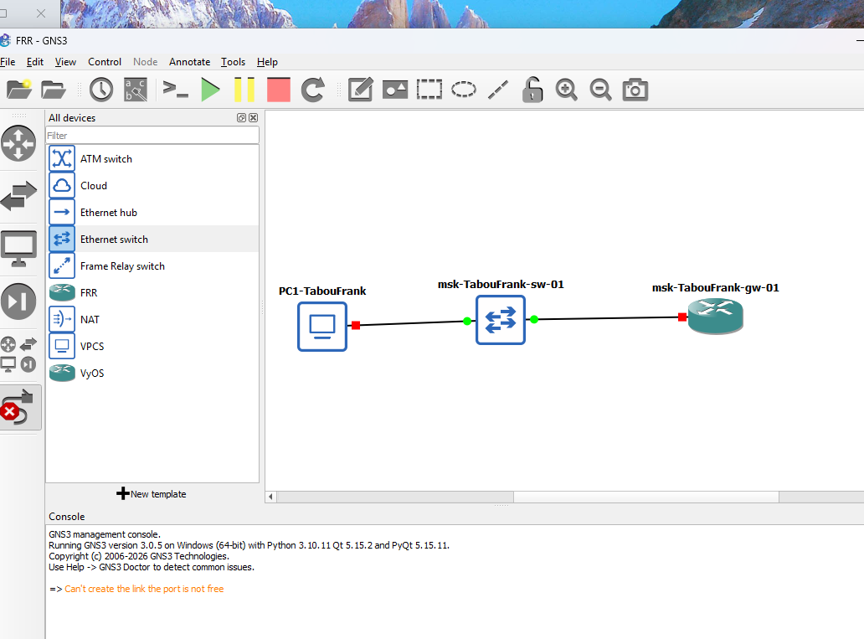
Выполнение лабораторной работы

Slide 14
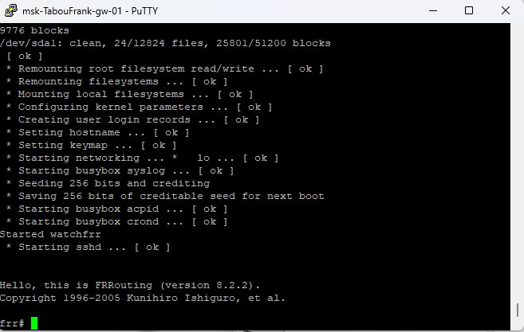
Выполнение лабораторной работы

Slide 15
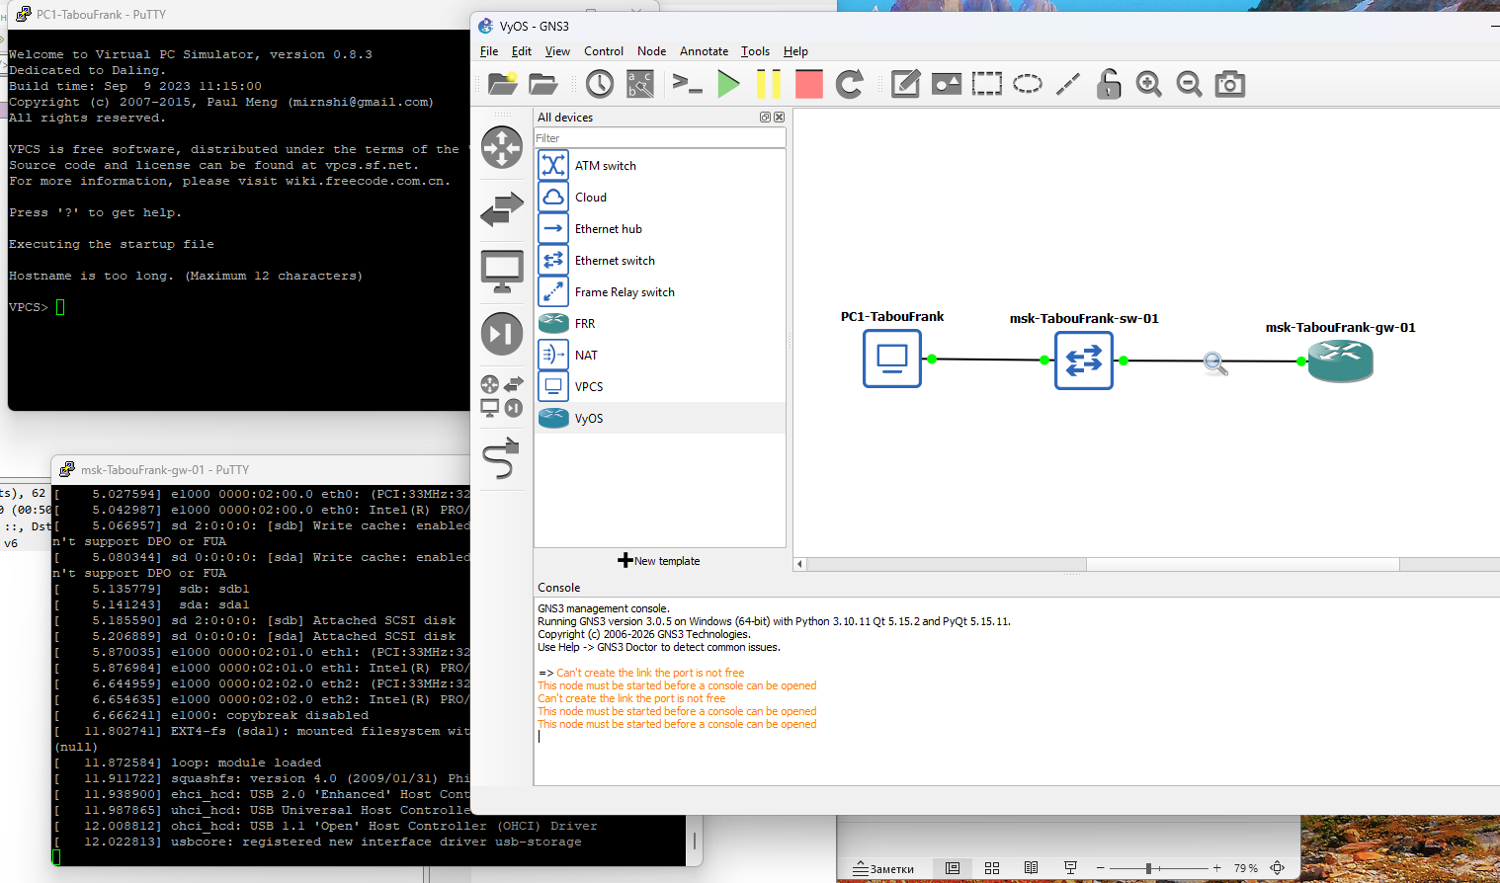
Выполнение лабораторной работы

Slide 16
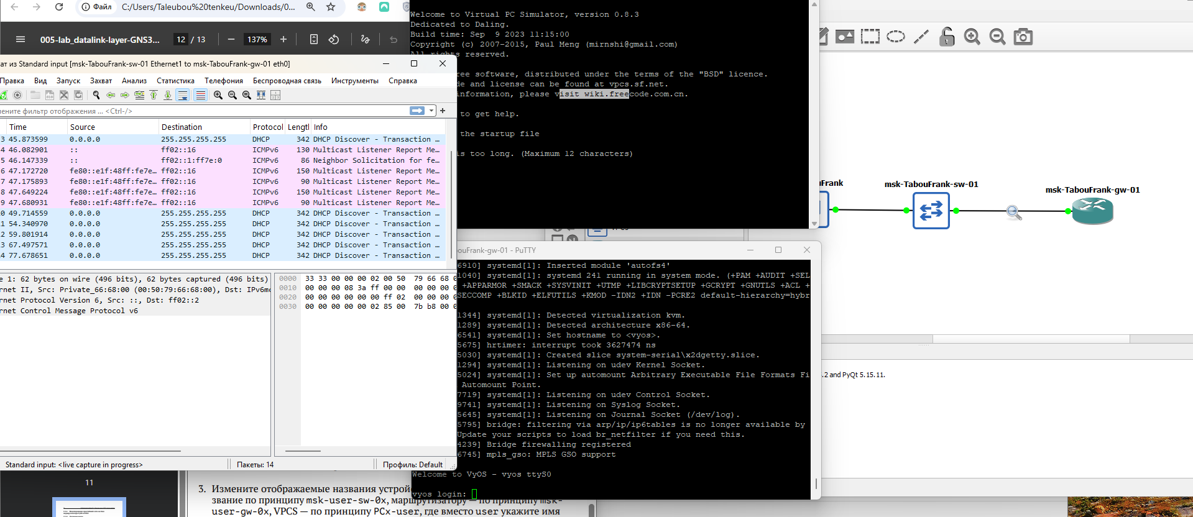
Выполнение лабораторной работы

Slide 17
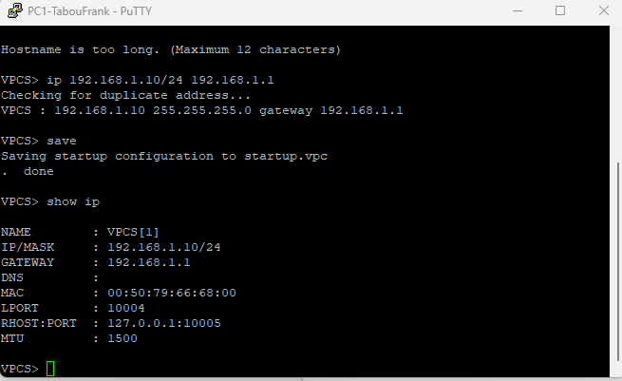
Выполнение лабораторной работы

Slide 18
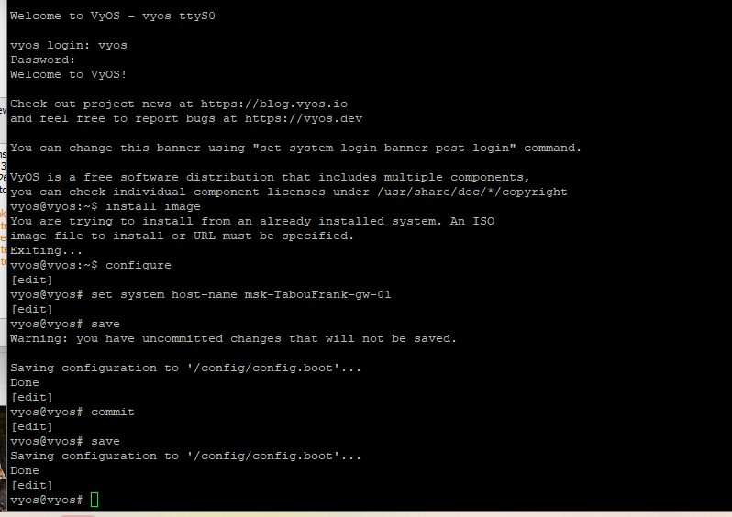
Выполнение лабораторной работы

Slide 19
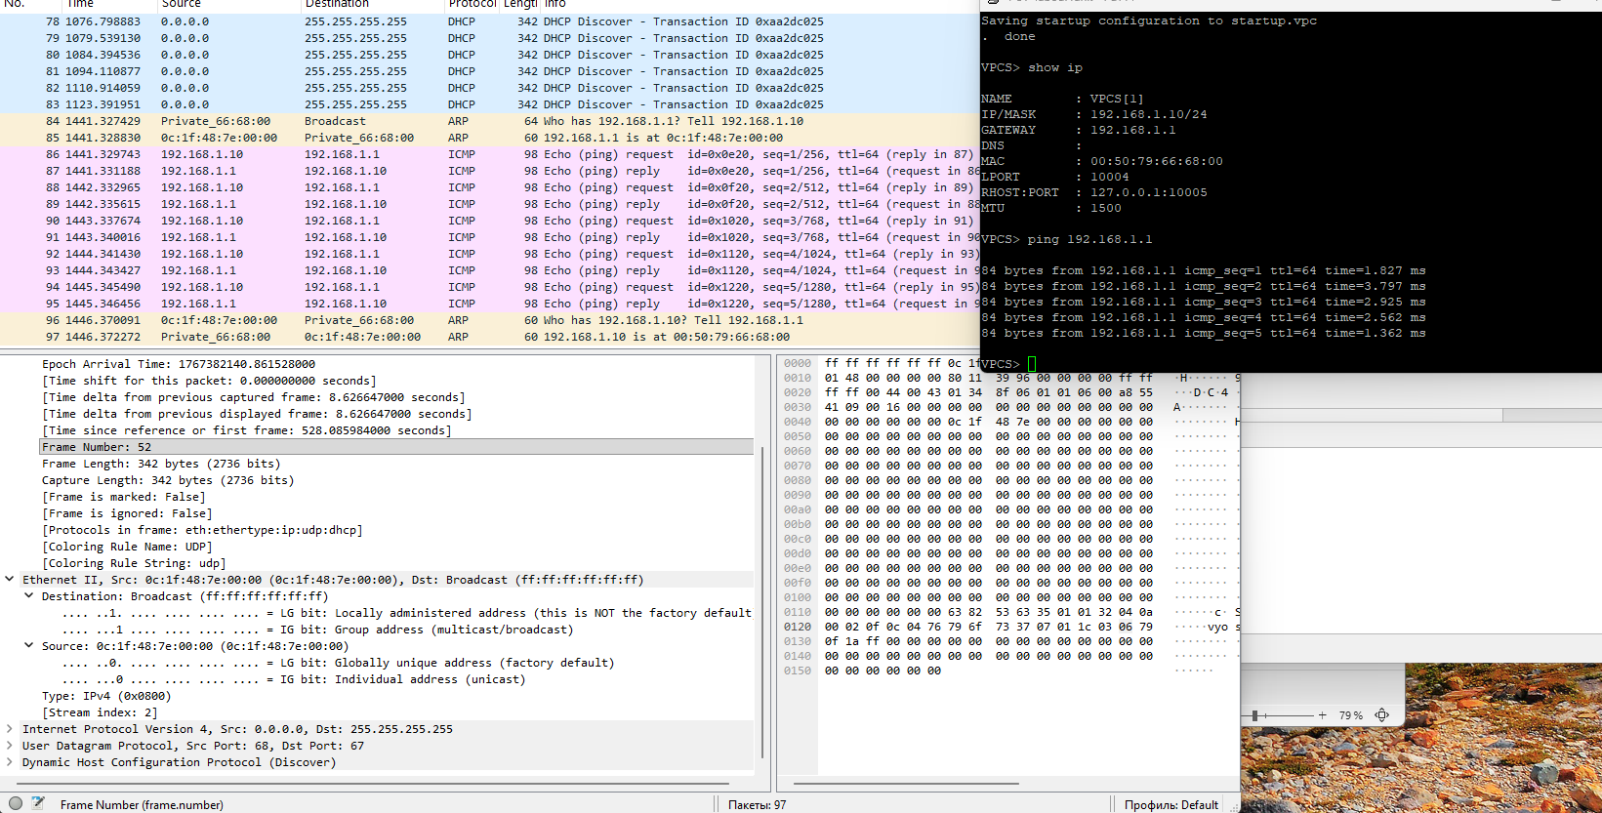
Выполнение лабораторной работы

Slide 20
Выводы
В процессе выполнения данной лабораторной работы я построил простейшие модели сети на базе коммутатора и маршрутизатора VyOS в GNS3, проанализировал трафик посредством Wireshark.

